Slide 1
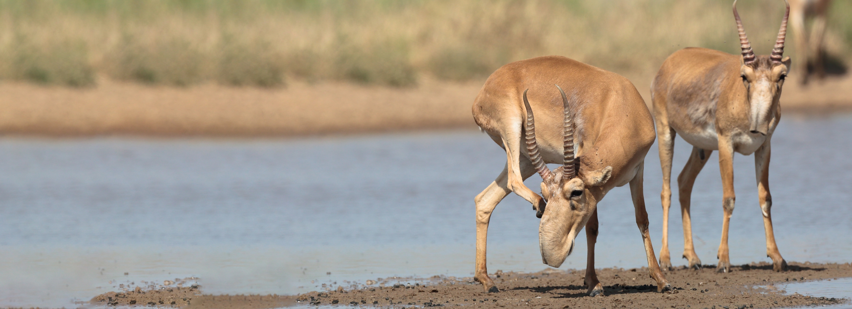


Convention on Migratory Species
The Fourth Meeting of Signatories to the Saiga MOU
28-29 September 2021, Russian Federation, online meeting
Халилулла Сатимович Шеримбетов,
Начальник Управления ОПТ Государственного комитета Республики Узбекистан по экологии и охране окружающей среды

Slide 2
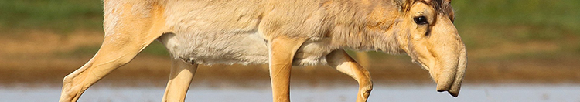
Текущие данные о популяциях сайгака в Узбекистане
Ареал сайгака охватывает северо-восточную часть Узбекского Устюрта, восточное и южное Приаралье и бывшее дно Аральского моря;
Экспертная оценка численности - 150-200 особей:
КЛЗ «Сайгачий» - до 100 особей в зимний период, включая резидентных (местных) и мигрантов из Казахстана;
Бывшее дно Аральского моря (бывший остров Возрождения)- 30-35 особей резидентных сайгаков;
Сайгак внесен в Красную книгу РУз (КК РУз) в 2019 г. Статус угрозы повышен с «уязвимый» (VU) до «находящийся в критической опасности» (CR) по критерию А2, в связи с дальнейшим сокращением численности вида.

Slide 3
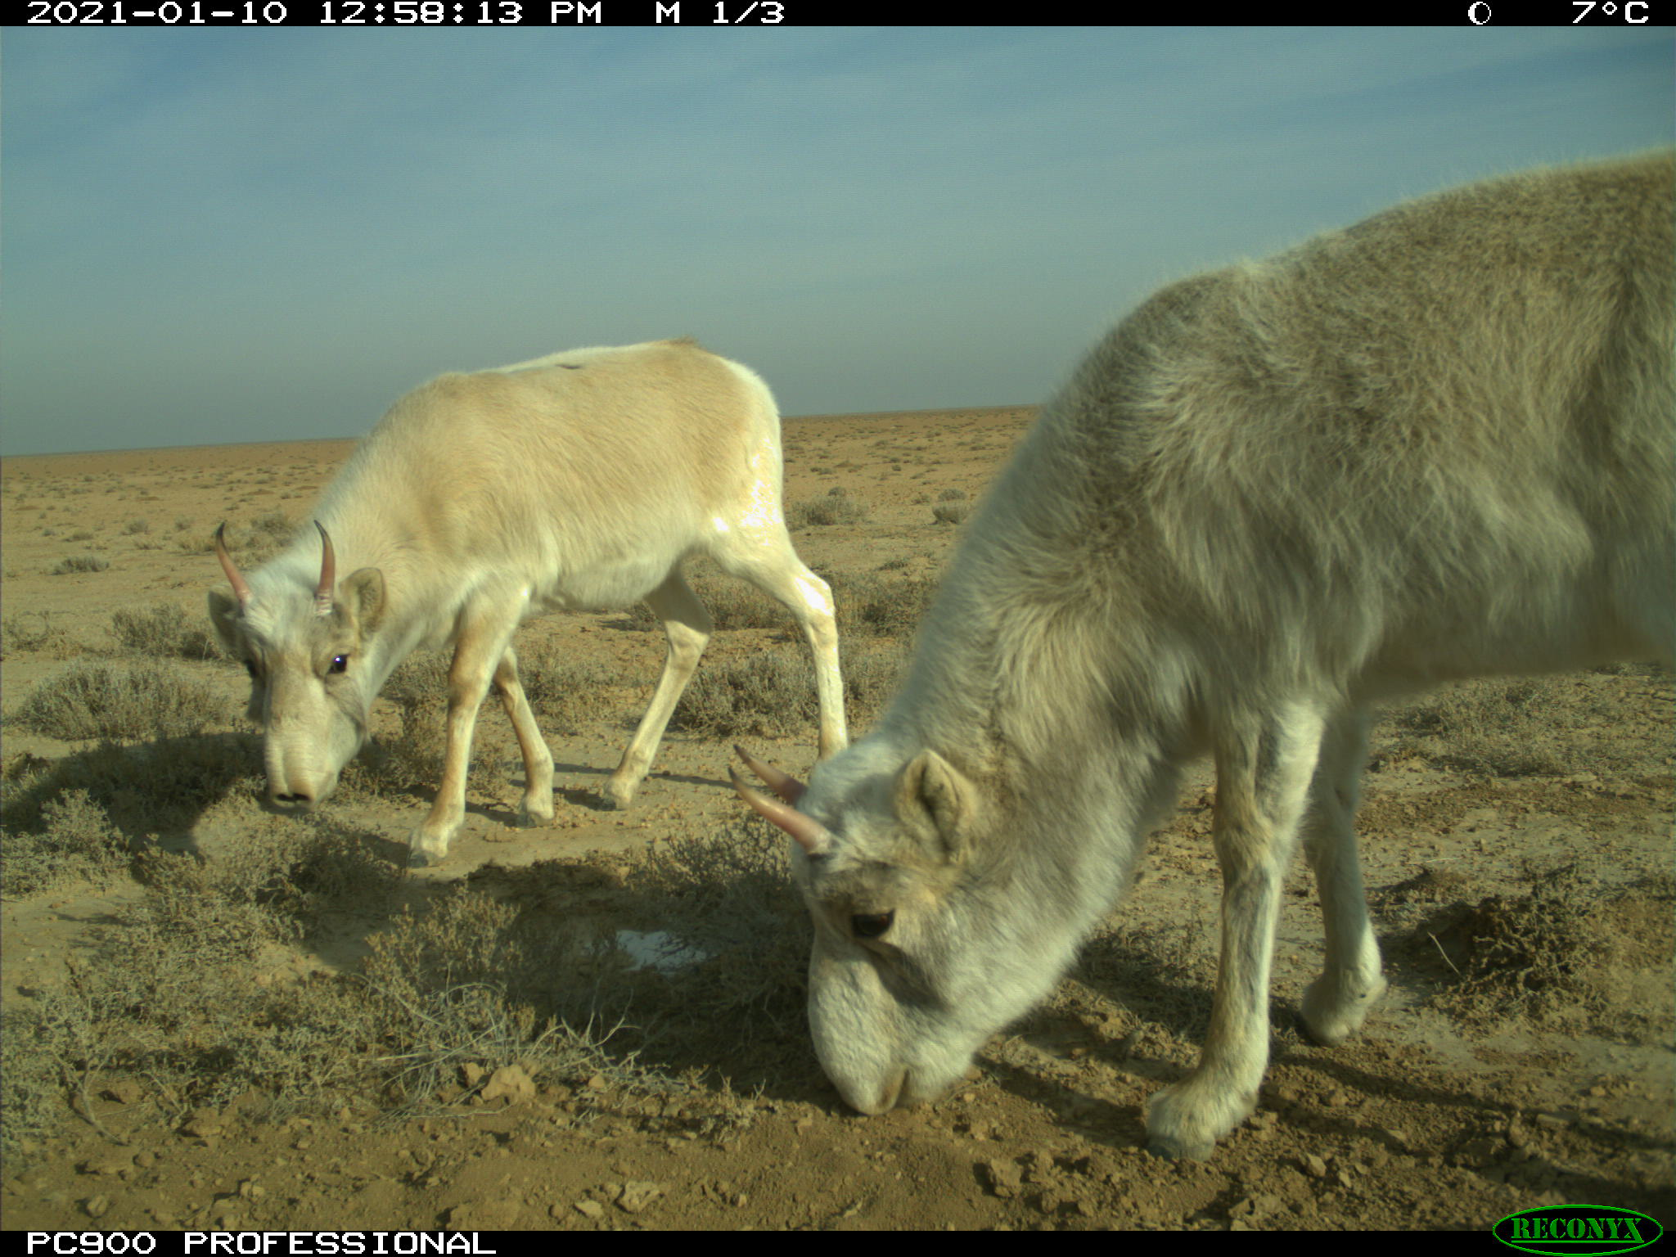
Основные угрозы для сайгака в Узбекистане
Браконьерство со стороны местных жителей
(количество случаев сократилось, в первую очередь в связи с созданием ОПТ в ареале сайгака и проведением разъяснительной работы с местным населением).
Воздействие барьеров на устюртскую популяцию
Пограничное заграждение на границе между Казахстаном и Узбекистана (с 2012 г.)
(благодаря мерам по смягчению единичные животные преодолевают препятствие, но полноценной миграции в последние годы не наблюдается)
Участок казахстанской железной дороги Бейнеу-Шалкар (с 2017 г.)
не имеет мест переходов, серьезно перекрыл традиционные миграционные пути сайгаков.
Ухудшение ка­чества пастбищ
вследствие недоиспользования их дикими копытными и прогрессирующая аридизация региона, усиливающаяся засушливость.
Другие потенциальные угрозы:
влияние нефтегазовой отрасли и воздействие скоростной дороги А380 на участке Кунград-Бейнеу в период после реконструкции (начнется в 2021 г.).
Молодые сайгаки в январе 2021 г. в заказнике «Сайгачий», фото с фотоловушек

Slide 4
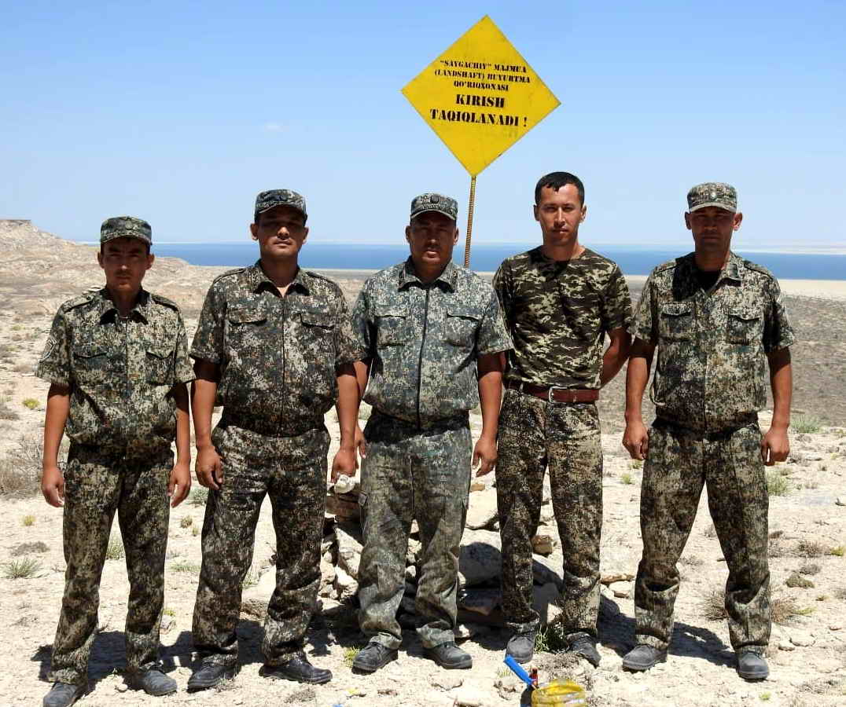
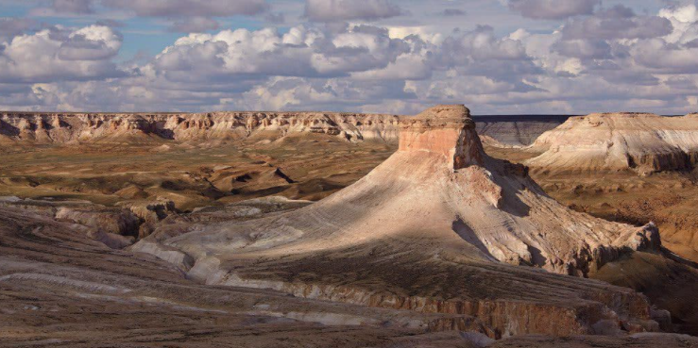
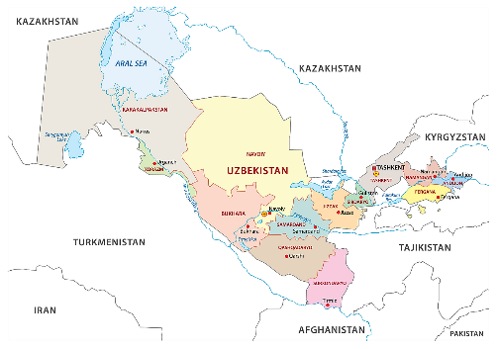
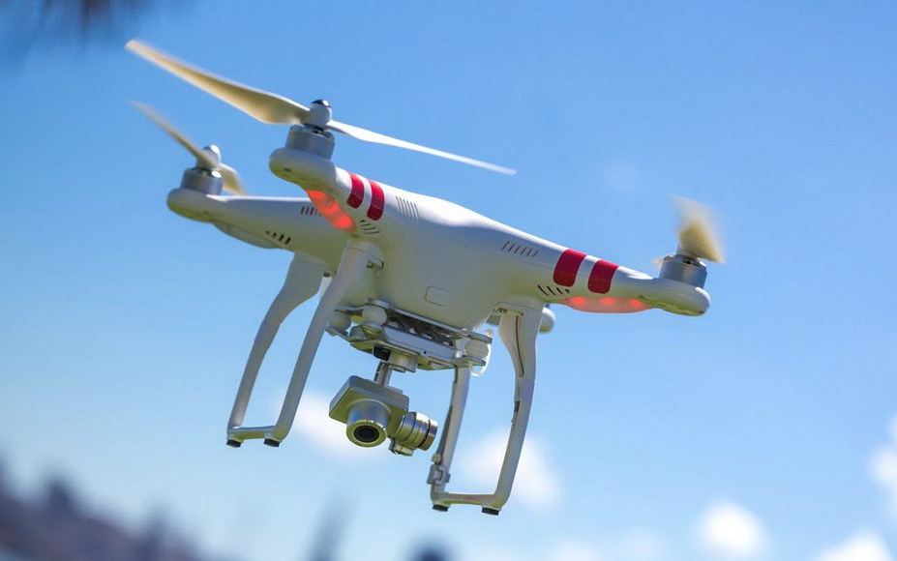

Примеры основных мер по сохранению сайгака за 2019-2021 гг.
Активно функционирует Комплексный (ландшафтный) заказник «Сайгачий»
создан в 2016 г., расположенный в основных местах обитания сайгака: ведется охрана, мониторинг и работа с местным населением (совместно с Академией наук РУз, Альянсом по сохранению сайгака и фондом Михаэля Зуккова (CADI);
- с 2020 года ведется телеграмм канал КЛЗ «Сайгачий»;
В 2020г. создан Национальный Природный Парк «Южный Устюрт»
Площадь 1,45 млн.га, расположенный в местах бывшего обитания сайгака;
Расположение Национального Природного Парка «Южный Устюрт»
Notes:
IOSEA Marine Turtle MOU
Sub regional meetings of the Marine Turtle Task Forces are instrumental in the implementation of the MOU.
Two of the 4 MTTFs met in 2017 and 2018. The report for the NIO is available online
CITES Secretariat in close cooperation with CMS IOSEA secretariat and Advisory Committee compiled and analyzed data on legal and illegal trade international and domestic trade in marine turtles. The process was supported by implementing agencies, such as TRAFFIC and WWF with the financial support from Australia via CMS. The preliminary report is available online
Final report should be available on November 23rd 2018.
Dugong MOU – IKI project
Continuing to revise IKI project based on feedback.
Don’t anticipate any major revisions.
Hope to have submitted to BMU for final approval before the end of this year.

Slide 5



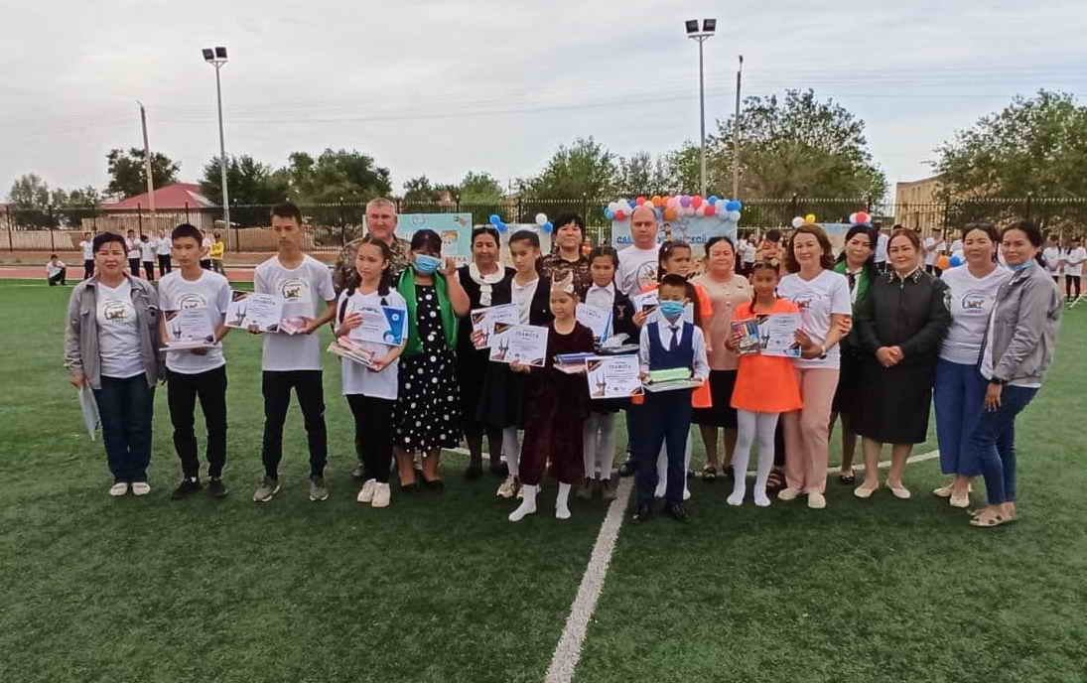
Примеры основных мер по сохранению сайгака за 2019-2021 гг.
Разработан План по сохранению биоразнообразия во время реконструкции высокоскоростной автомобильной дороги А380 (начнется не ранее 2021 г.)
-включены меры по смягчению влияния самой дороги на сайгака (запланированы переходы) и восстановлению биоразнообразия в целом.
Разработана и выполняется Программа дополнительных мероприятий по экологическому просвещению и воспитанию школьников
-цель сохранения сайгака в местах его обитания в Республике Каракалпакстан (плато Устюрт, Кунградский и Муйнакский районы),
-2019-2021 гг. (вкл. День сайгака, День ОПТ, День мигрирующих животных, семинары для учителей, на базах средних школ работают экологические Степные клубы
-все это осуществляется в сотрудничество КЛЗ «Сайгачий» с Альянсом по сохранению сайгака, Академии наук РУз, Госкомэкологии РУз, ННО «Экомактаб» и Министерством народного образования Республики Каракалпакстан, СП Uz-Kor Gas Chemical
Расположение Национального Природного Парка «Южный Устюрт»
Notes:
IOSEA Marine Turtle MOU
Sub regional meetings of the Marine Turtle Task Forces are instrumental in the implementation of the MOU.
Two of the 4 MTTFs met in 2017 and 2018. The report for the NIO is available online
CITES Secretariat in close cooperation with CMS IOSEA secretariat and Advisory Committee compiled and analyzed data on legal and illegal trade international and domestic trade in marine turtles. The process was supported by implementing agencies, such as TRAFFIC and WWF with the financial support from Australia via CMS. The preliminary report is available online
Final report should be available on November 23rd 2018.
Dugong MOU – IKI project
Continuing to revise IKI project based on feedback.
Don’t anticipate any major revisions.
Hope to have submitted to BMU for final approval before the end of this year.

Slide 6
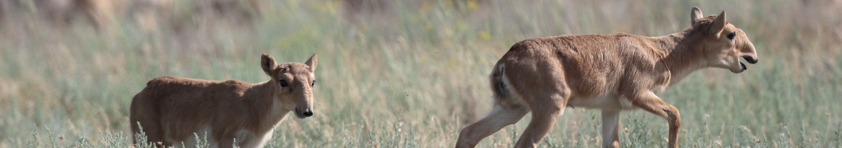
Планы на будущее
5 приоритетных мероприятий на ближайшие 5 лет
1. Организация Государственного Биосферного резервата/НПП на бывшем острове «Возрождение» и прилегающих территориях.
2. Организация ОПТ в окрестностях солончака «Барсакельмес».
3. Усиление профессионального потенциала инспекторов и материально-технической базы ОПТ.
4. Сотрудничество с нефти-газовым и дорожно-транспортным сектором по вопросам сохранения биоразнообразия, включая смягчение воздействия линейной инфраструктуры и адаптации к изменению климата (например, организация водопоев, рекультивация нарушенных земель, поддержка ОПТ, организация переходов, изменение скоростного режима движения автотранспорта и т.д.).
5. Усиление трансграничного взаимодействия с Республикой Казахстан (в рамках двустороннего соглашения), в первую очередь по вопросам воздействия линейно инфраструктуры: пограничное заграждение, железная дорога Бейнеу-Шалкар.

Slide 7
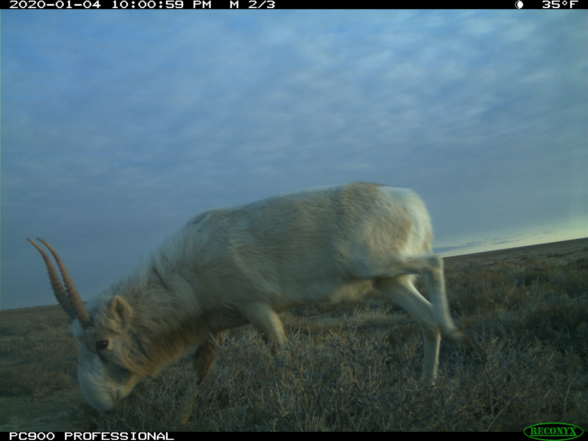
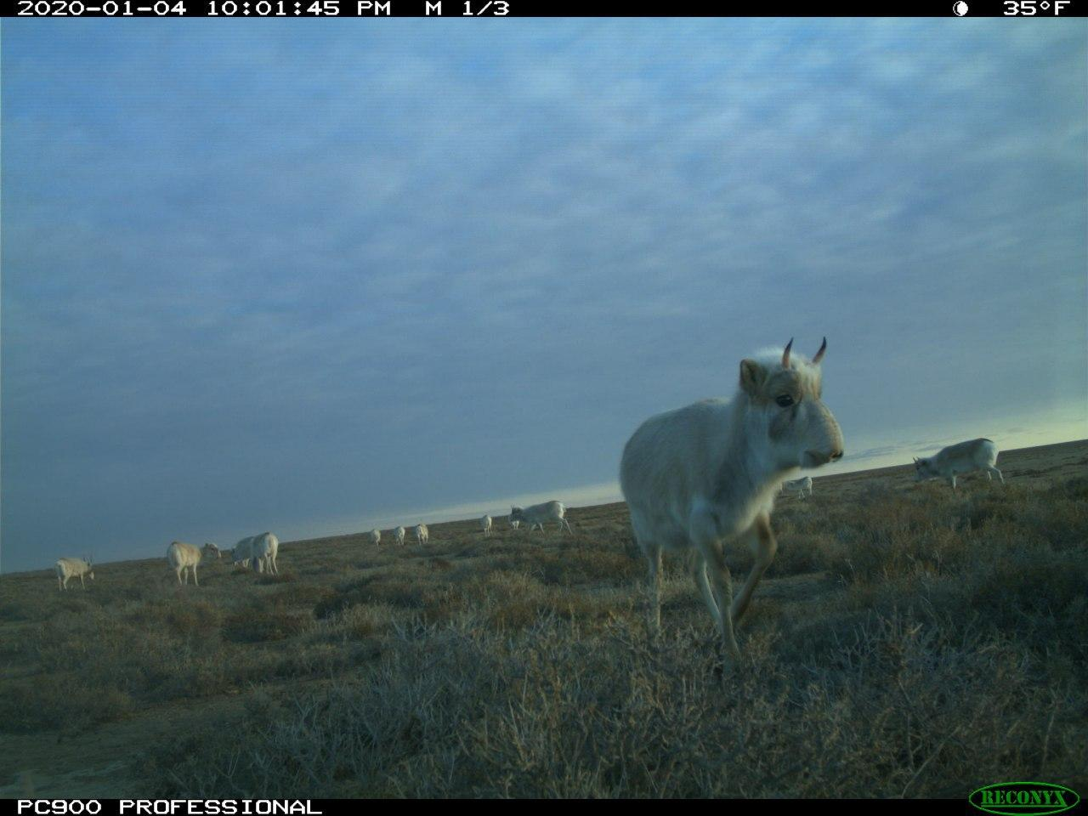
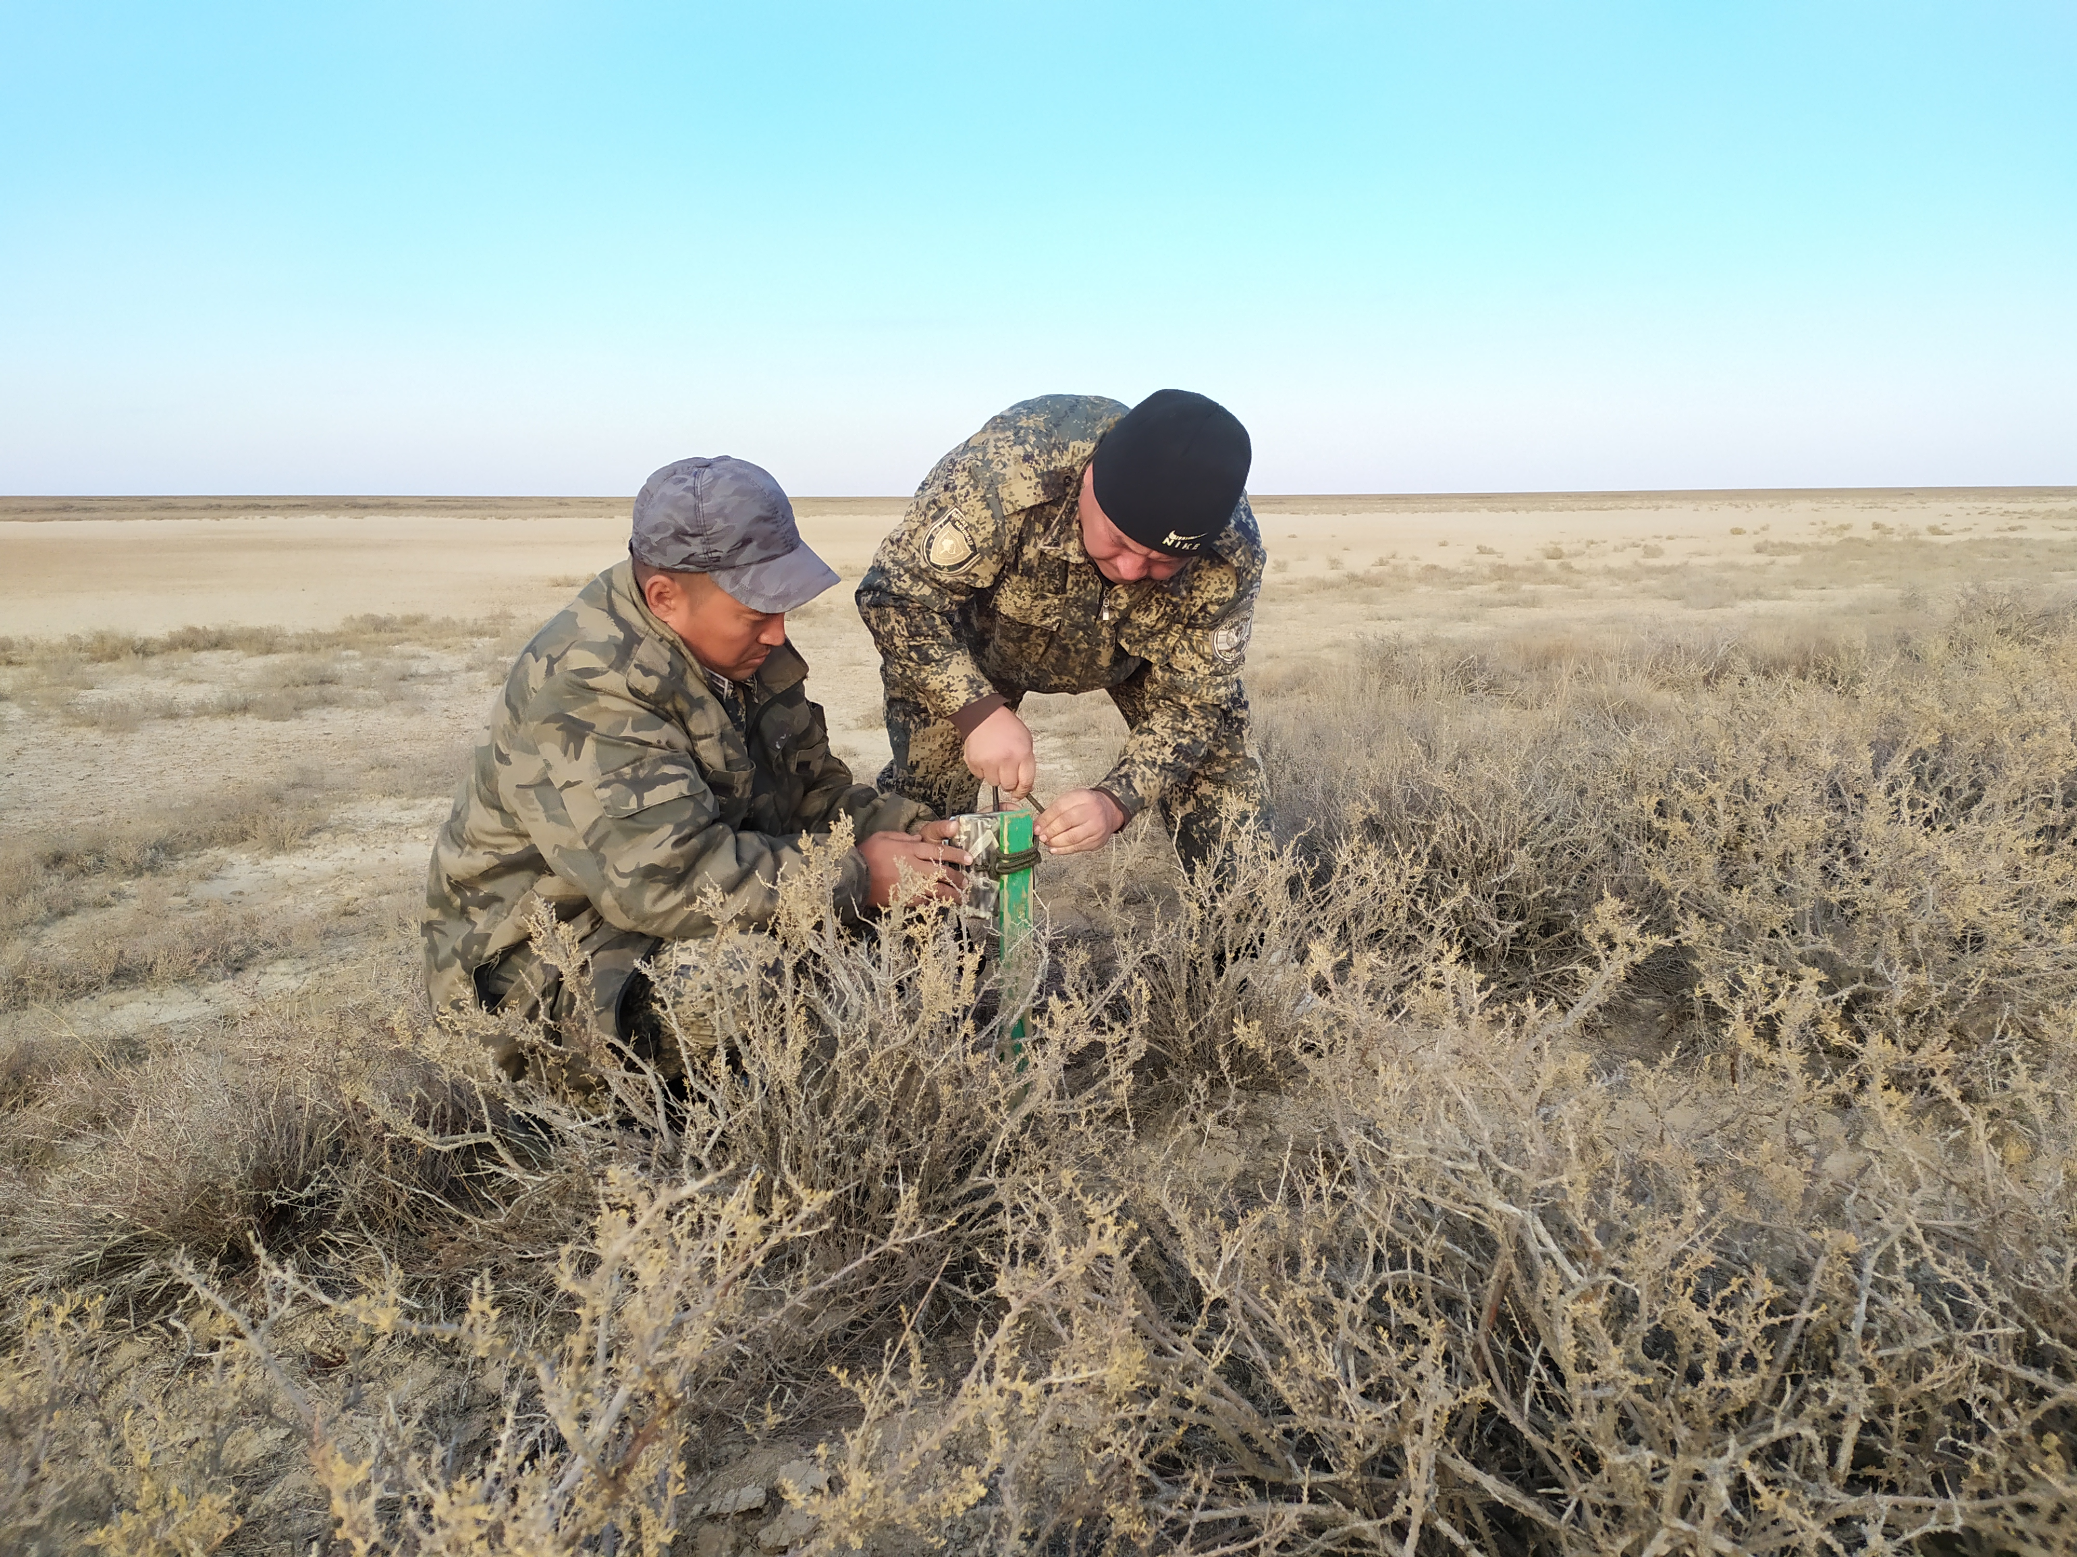
Национальный координатор по вопросам МОВ по сайге
Халилулла Сатимович Шеримбетов
Начальник Управления по охраняемым природным территориям
Государственного комитета Республики Узбекистан по экологии и охране окружающей среды

Slide 8
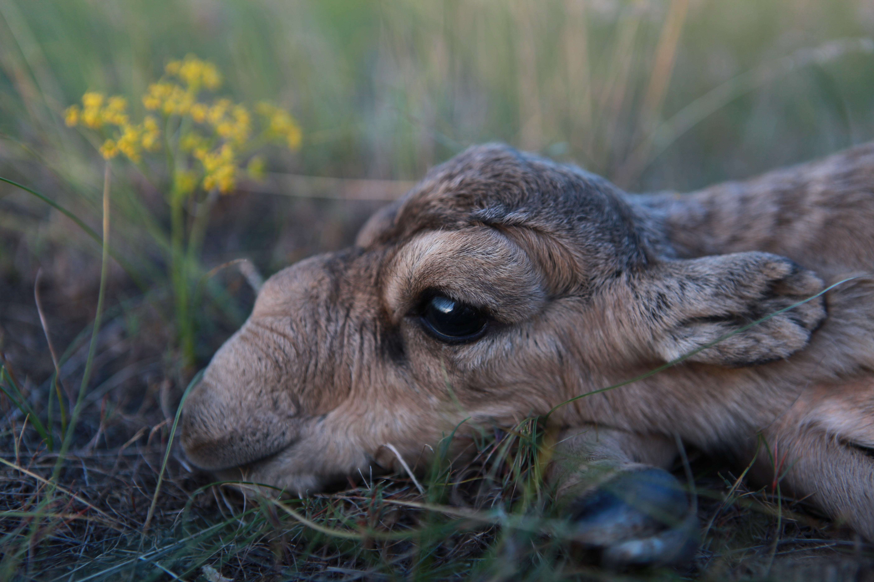
Спасибо
Insert Image

